Slide 1


Sumo Primero
Números mayores a 10
1º básico. Unidad 2
Capítulo 7: Números mayores a 10.
Sistematización de la cuantificación de colecciones agrupando de a 10.
Páginas 106 y 107.

Slide 2
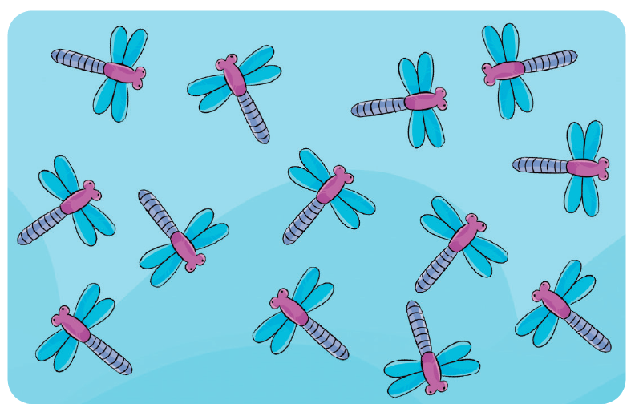
1
¿Cuántos hay?

Slide 3
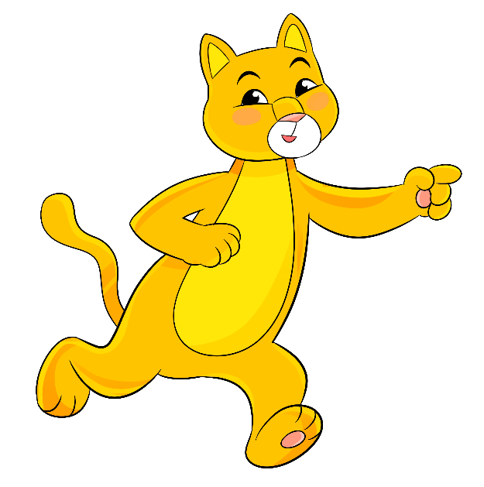
1
?
¿Cómo lo harías?

Slide 4

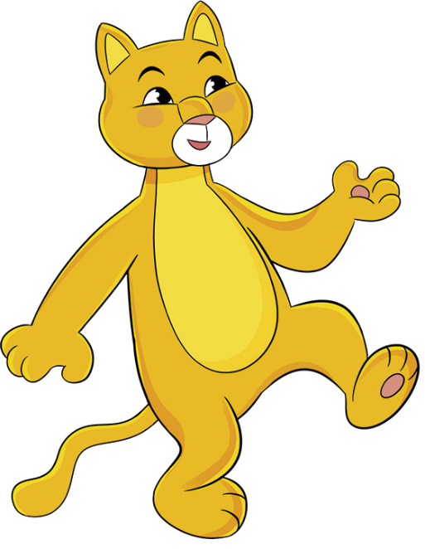
¿Cuántos hay?
1
Usemos cubos
para representar cada libélula.

Slide 5
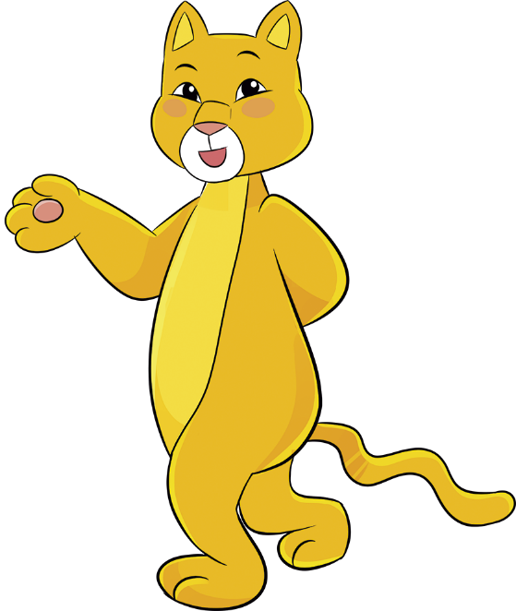
¿Cuántos hay?
1
¿Cuántos grupos de 10 se forman?

Slide 6

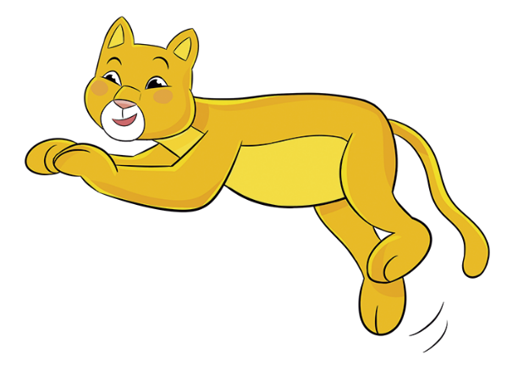
¿Cuántos hay?
1
¿Cuántos grupos de 10 se forman?
1 grupo de 10
¿Cuántos quedan?

Slide 7
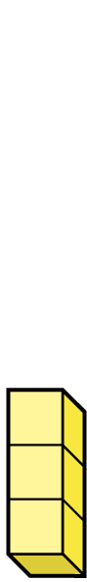
¿Cuántos hay?
1
¿Cuántos grupos de 10 se forman?
1 grupo de 10
¿Cuántos quedan?
3 cubos sueltos

Slide 8

¿Cuántos hay?
1
1 grupo de 10
10 y 3 son
3 cubos sueltos
trece
1
3

Slide 9
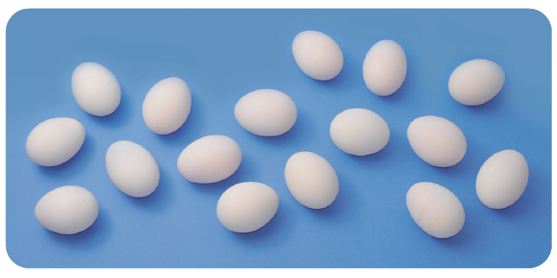
¿Cuántos hay?
2
A

Slide 10
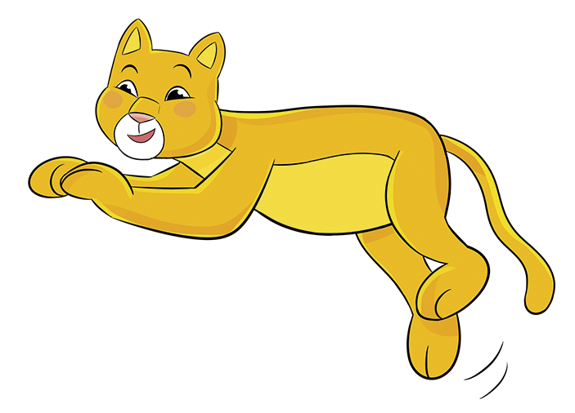
¿Cuántos hay?
2
A
¿Qué estrategia usarías
para contar?

Slide 11
¿Cuántos hay?
2
A
Usemos puntos para representar cada huevo.

Slide 12
¿Cuántos hay?
2
A
Usemos puntos para representar cada huevo.

Slide 13
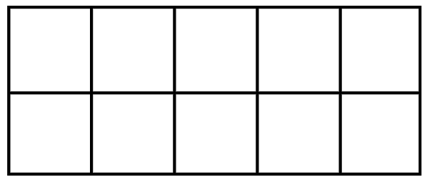

¿Cuántos hay?
2
A
¡Usemos la
matriz de 10!

Slide 14


¿Cuántos hay?
2
A
¡Usemos la matriz de 10!

Slide 15

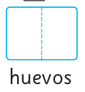
¿Cuántos hay?
2
A
Sin contar de 1 en 1, ¿puedes decir cuántos hay?
1 grupo de 10
10 y 6 son
1
6
6 puntos sueltos
dieciséis

Slide 16
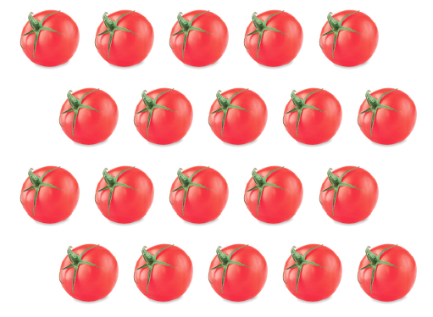
¿Cuántos hay?
2
B

Slide 17

2
B
?
¿Cómo lo harías?

Slide 18
¿Cuántos hay?
2
B
Usemos cubos para representar cada tomate.

Slide 19
¿Cuántos hay?
2
B
¿Cuántos grupos de 10 se forman?

Slide 20
¿Cuántos hay?
2
B
¿Cuántos grupos de 10 se forman?

Slide 21
¿Cuántos hay?
2
B
¿Cuántos grupos de 10 se forman?
2 grupos de 10

Slide 22
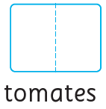

¿Cuántos hay?
2
B
2 grupos de 10
10 y 3 son
20 se lee
veinte
0 cubos sueltos
2
0

Slide 23
¿Cuántos hay?

Slide 24
¿Cuántos hay?
9
9 cubos sueltos

Slide 25
¿Cuántos hay?
10
1 grupo de 10

Slide 26
¿Cuántos hay?
1 grupo de 10
11
1 cubo suelto

Slide 27
¿Cuántos hay?
1 grupo de 10
12
12
2 cubos sueltos

Slide 28
¿Cuántos hay?
1 grupo de 10
13
3 cubos sueltos

Slide 29
¿Cuántos hay?
1 grupo de 10
14
4 cubos sueltos

Slide 30
¿Cuántos hay?
1 grupo de 10
15
5 cubos sueltos

Slide 31
¿Cuántos hay?
1 grupo de 10
16
6 cubos sueltos

Slide 32
¿Cuántos hay?
1 grupo de 10
17
7 cubos sueltos

Slide 33
¿Cuántos hay?
1 grupo de 10
18
8 cubos sueltos

Slide 34
¿Cuántos hay?
1 grupo de 10
19
9 cubos sueltos

Slide 35
¿Cuántos hay?
20
2 grupos de 10

